Slide 1
Clase de adrese IP private
Muntean Ionut

Slide 2

Ce este o adresa IP privata?

Slide 3
Care sunt clasele de adrese IP? -> standard IPv4 -> reglementate de IANA -> ~4, 2 miliarde adrese
Clasa A: 1.0.0.0 - 127.255.255.255
Clasa B: 128.0.0.0 - 191.255.255.255
Clasa C: 192.0.0.0 - 223.255.255.255
Clasa D: 224.0.0.0 - 239.255.255.255
Clasa E: 240.0.0.0 - 255.255. 255.255
*IANA = The Internet Assigned Numbers Authority

Slide 4
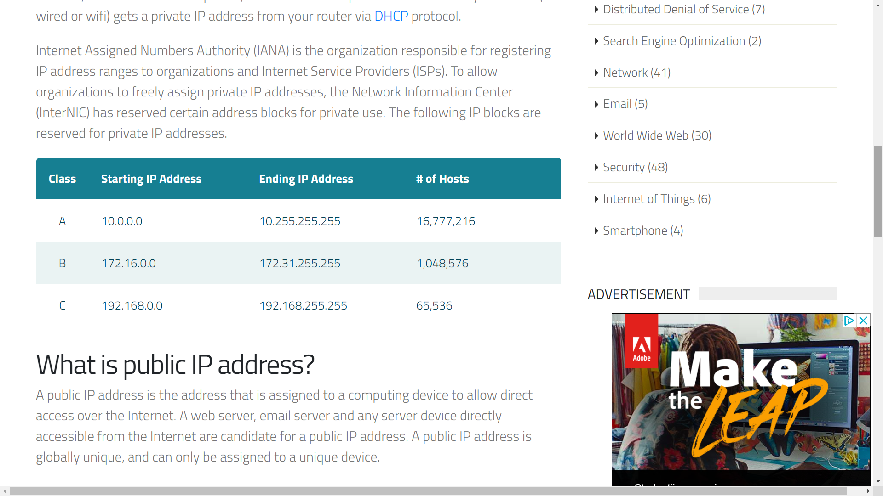
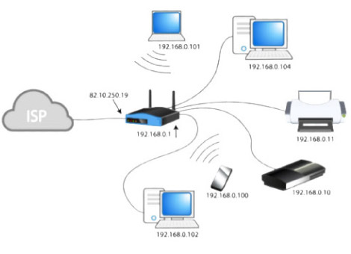
Care sunt adresele IP private?

Slide 5
De ce adresele private?
Numar limitat de adrese IP publice
25 noiembrie 2019: toate adresele IPv4 epuizate

Slide 6
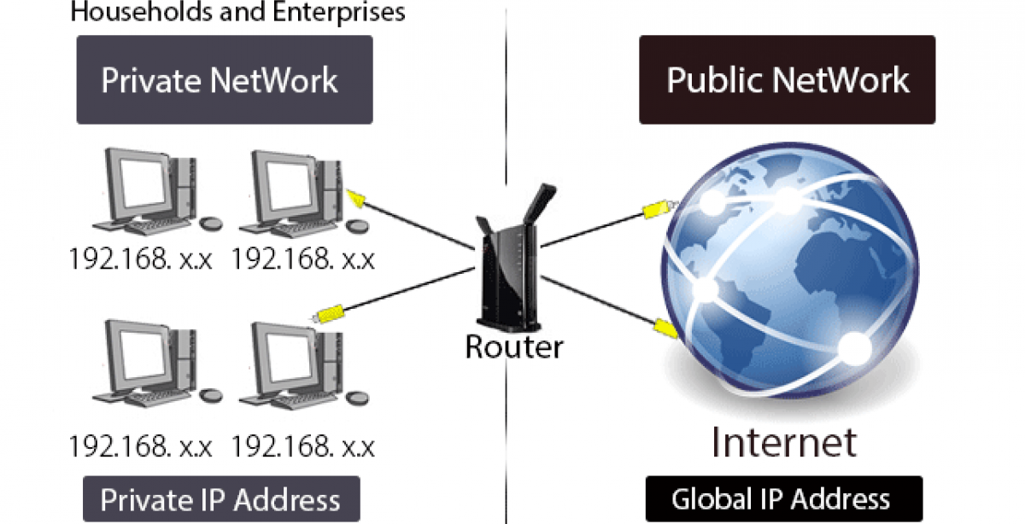

Slide 7
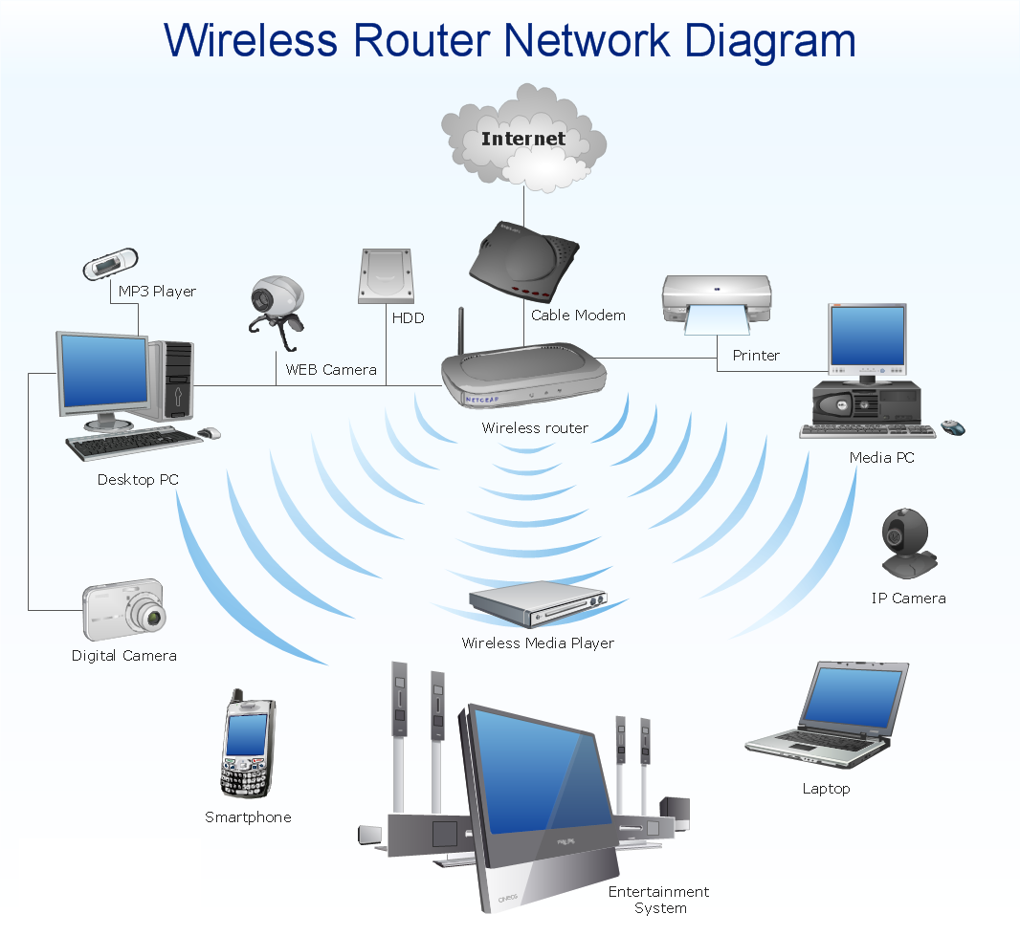
De ce adresele private?

Slide 8
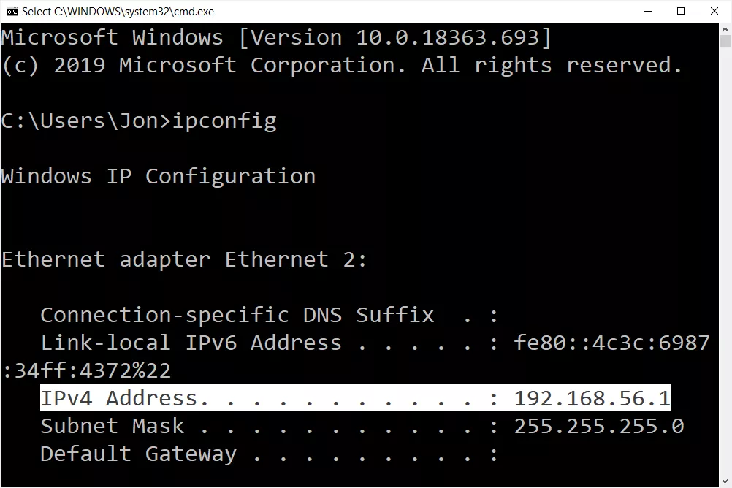
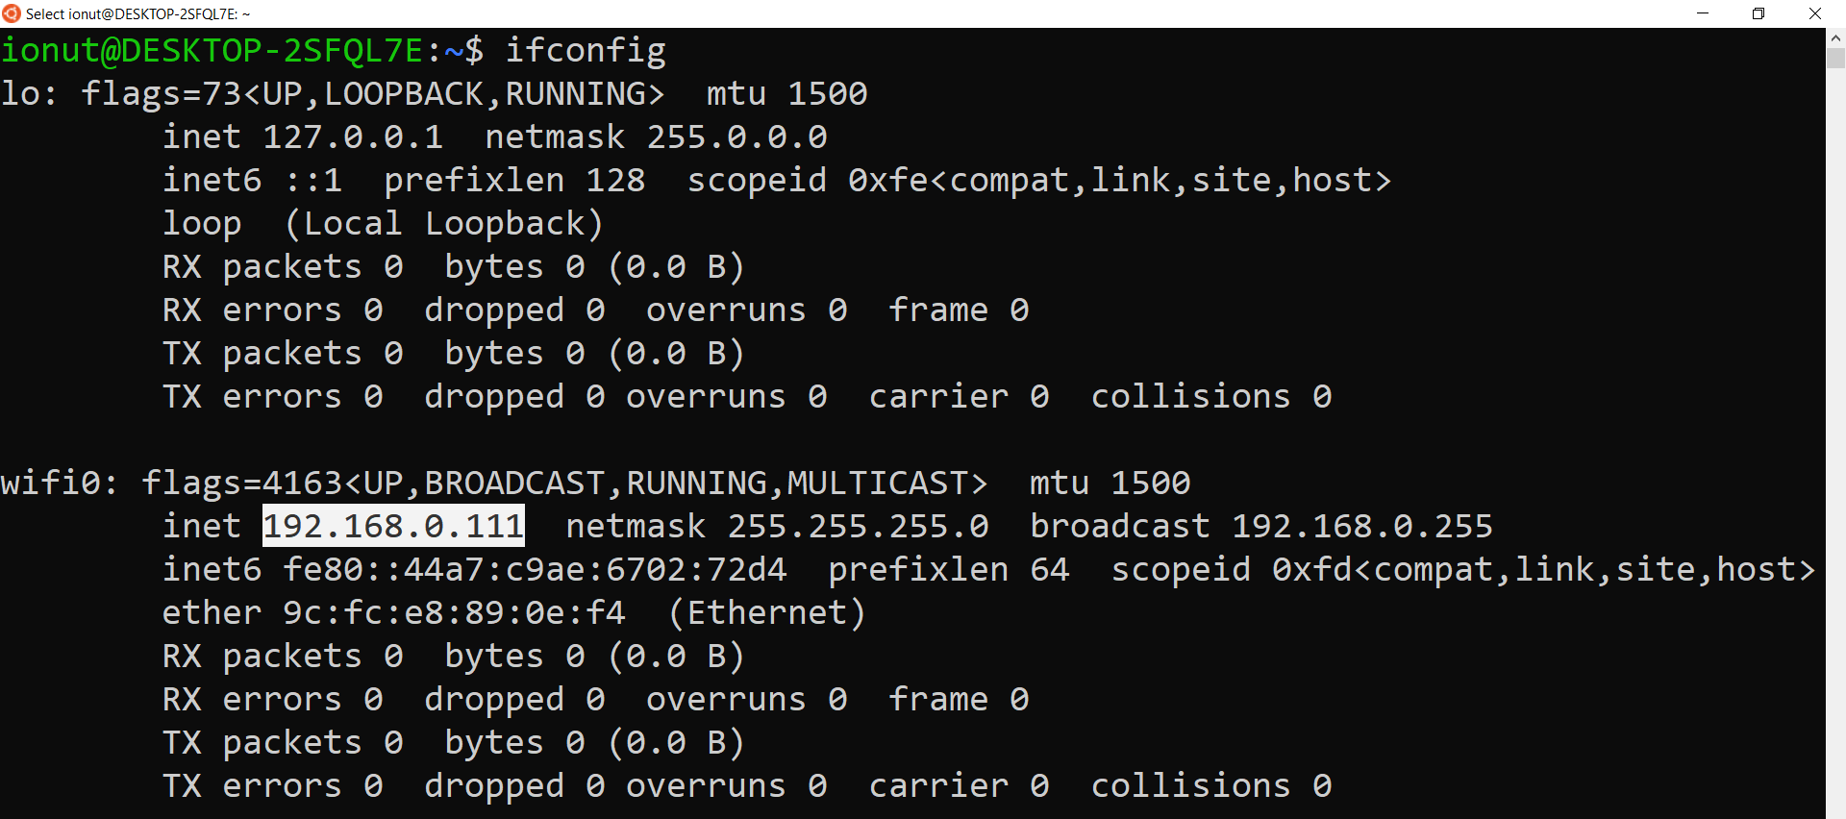
Cum gasesc adresa mea privata?
Windows -> comanda `ipconfig`
Unix -> comanda `ifconfig`

Slide 9
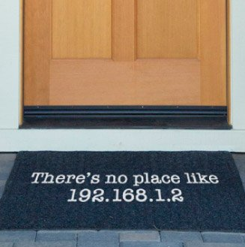
Vielen Dank für Ihre
Aufmerksamkeit!

